Slide 1
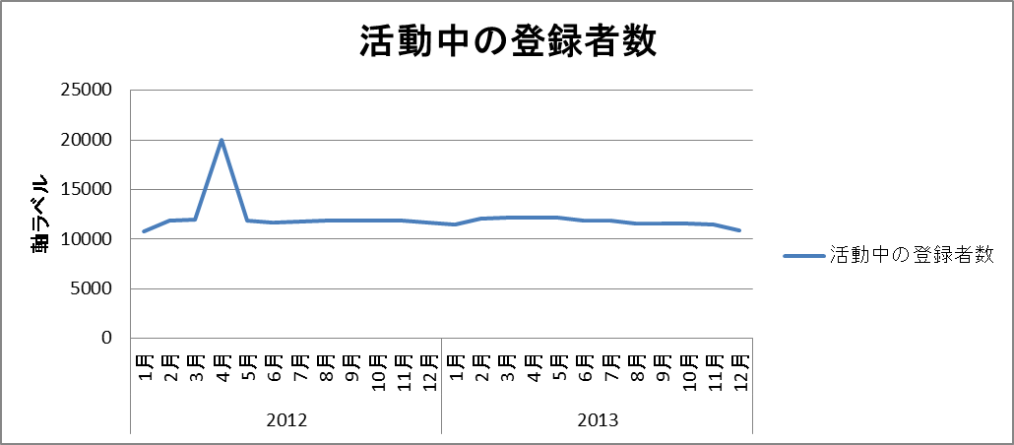
Wikipediaを使用したプロジェクトマネジメント研究
ソフトウェア開発コース 矢吹研究室 1142066 曽我勇貴
背景
Wikipedia
有用な情報
プロジェクトとして
利用できるのでは？
データ収集
データ解析
更新する人々
目的
Wikipediaに投稿している人々の利用頻度をランダムに選び，ヒストグラムなどにまとめ，プロジェクトマネジメントにWikipediaを利用する．
研究方法
・先行研究として，Wikipediaマイニングについて研究．
・Wikipediaのデータを取得し，データを集める．
・WikipediaのAPIにどのようなものがあるかを調査する．

Slide 2
PMとの関連性
コスト・マネジメント
類似したプロジェクトなどを参考にすることでコストダウン
品質マネジメント
多くの協力者に参加してもらう事により品質の向上
コミュニケーション・マネジメント
URLやリンクなどを使って表現の意味などを共通した理解を持てる
調達マネジメント
顧客が何を欲しているのか情報を通じて理解できる
研究の現状
・Wikipediaマイニングとは，WikipediaをWebマイニングしたものであり，Webコーパスとして有益な情報を抽出する手法．
・Wikipediaで使えるAPI(isual Studio .net (C#)， Java)の調査．
・Wikipediaの全データダウンロード．
今後の計画
・Wikipediaの全データをダウンロードしたものを，APIで解析．
・Wikipediaのコミット回数のヒストグラムを描き，どのような傾向がみられるか調査する．

